Slide 1
بسم الله الرحمن ارحیم
موضوع: کوله سیستیت
گردآورنده :محدثه حسن زاده
استاد راهنما: استاد رسولی

Slide 2
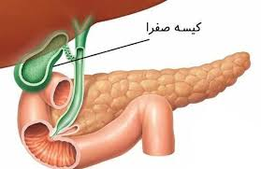
کیسه صفرا
کیسه صفرا یک اندام گلابی شکل توخالی و کیسه‌ای است که هفت و نیم تا ۱۰ سانتی‌متر طول دارد و در فرورفتگی کم عمقی در سطح تحتانی کبد قرار گرفته و توسط بافت همبند شلی به آن متصل است.
کیسه صفرا مخزن ذخیره صفرا است.
هنگامی که غذا وارد دوازدهه می‌شود کیسه صفرا منقبض می‌شود و اسفنکتر اودی (که در محل اتصال مجرای صفراوی مشترک با دوازدهه قرار دارد) شل می‌شود شل شدن این اسفنکتر ورود صفرا به به روده را فراهم می‌کند.
صفرا از آب و الکترولیت‌ها و مقادیر قابل توجهی از لسیتن، اسیدهای چرب، کلسترول،بیلی روبین و نمک‌های صفراوی تشکیل شده است

Slide 3
کوله سیستیت:
التهاب کیسه صفرا می‌باشد که می‌تواند حاد یا مزمن باشدسبب درد حساسیت و سفتی بخش بالایی سمت راست شکم می‌شود و ممکن است به ناحیه میان جناق سینه‌ای یا شانه راست انتشار یا بد و با تهوع استفراغ و علائم معمول یک التهاب حاد همراه است
1.کوله سیستیت کالکولوس:
التهاب کیسه صفرا ناشی از سنگ و بسته شدن مجرای خروج صفرا
2.کوله سیستیت آکالکولوس:
التهاب حاد کیسه صفرا در نبود انسداد مسیر با سنگ
معمولا به دنبال جراحی های بزرگ، تروماهای شدید، سوختگی ها، ترانسفزیون های مکرر خون

Slide 4
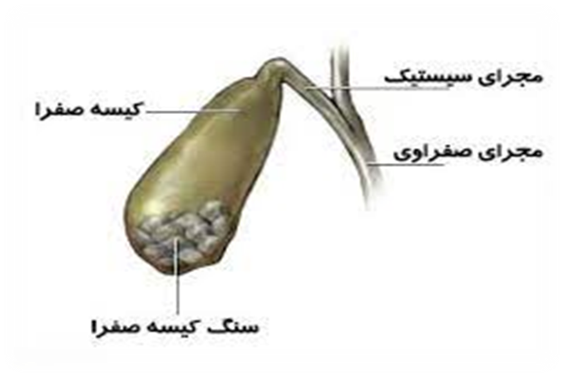
کوله لیتیازیس( سنگ کیسه صفرا):
سنگ های کیسه صفرا از مواد موجود در صفرا تشکیل می‌شوند
دو نوع سنگ وجود دارد:
سنگ های کلسترولی
سنگ های رنگدانه ای
مصرف استروژن ، قرص های ضد بارداری ، کلوفیبرات باعث بالا رفتن غلظت کلسترول صفراوی و تشکیل سنگ میشود .

Slide 5
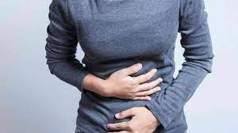
تظاهرات بالینی:
گاهی مواقع بدون علامت هستند و فقط علائم خفیف گوارشی دارند.
علائم ممکن است حاد یا مزمن باشند که شامل:
درد ناحیه اپی گاستر
احساس پری و نفخ در شکم
درد مبهم در ربع فوقانی راست شکم پس از خوردن غذاهای چرب و سرخ کرده.

Slide 6
1.کولیک صفراوی:
اگر سنگ های صفراوی مجرای سیستیک را مسدود کند،کیسه صفرا متسع،ملتهب و نهایتا عفونی می‌شود
تب
توده شکمی قابل لمس
درد کولیک صفراوی چند ساعت بعد از خوردن غذا
معمولا درد همراه با تهوع و استفراغ
فرد بی قرار
در صورت اتساع صفرا ایجاد حساسیت در ربع فوقانی راست شکم و اختلال در تنفس عمیق
درد ممکن است آنقدر شدید باشد که نیاز به مسکن داشته باشد

Slide 7
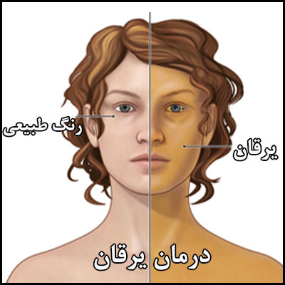
2. یرقان:
در اثر انسداد مجرای صفراوی، صفرا به جای تخلیه به دوازدهه وارد خون می شود.
پوست و غشای مخاطی بیمار زرد رنگ می‌شود .
این حالت با خارش شدید پوست همراه است
3.تغییر رنگ ادرار و مدفوع:
ترشح رنگدانه های صفراوی توسط کلیه، منجر به تیره شدن رنگ ادرار می‌شود.
مدفوع بعلت فقدان رنگدانه های صفراوی به رنگ خاکستری درمی‌آید
4.کمبود ویتامین ها:
اختلال در جذب روده ای ویتامین های محلول در چربی
در اثر انسدادهای طولانی مدت کمبود ویتامین K و احتمال خونریزی

Slide 8
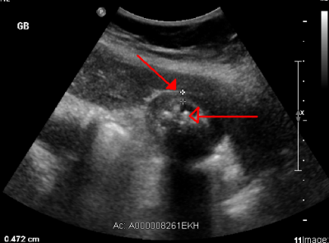
بررسی و یافته های تشخیصی:
معاینات بالینی
X_Ray شکم
اولتراسونوگرافی
کولانژیوپانکراتوگرافی رتروگراد به وسیله آندوسکوپ (ERCP

Slide 9
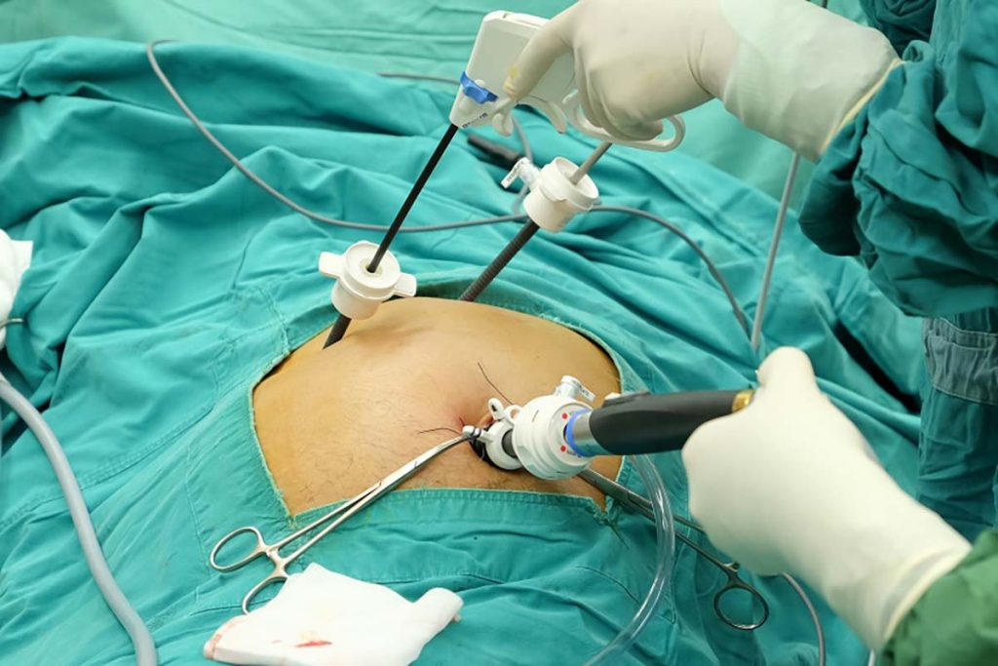
تدابیر طبی:
درمان تغذیه ای
درمان دارویی(UDCA اسید اورسودئوکسی کولیک، CDCA شنو دئوکسی کولیک)
خارج کردن سنگ با روش های غیر جراحی
استفاده از لیزر تحت هدایت فلوروسکوپی برای سنگ شکنی
حل کردن سنگ کیسه صفرا
استفاده از روش ERCP
تدابیر جراحی
کوله سیستکتومی با لاپاراسکوپی
کوله سیستکتومی
کولدوکوستومی
کوله سیستوستومی به روش جراحی

